Slide 1
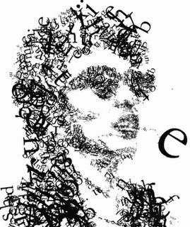
Tipografía

Slide 2

La tipografía se define como el arte o técnica de reproducir la comunicación mediante la palabra impresa, transmitir con cierta habilidad, elegancia y eficacia, las palabras.
La tipografía es el reflejo de una época.

Slide 3

El primer pictograma (dibujo representando un objeto o una idea sin que la pronunciación de tal objeto o idea sea tenida en cuenta) del que tenemos constancia se remonta al año 3.500 a.C., y es una tablilla en pieza caliza hallada en la ciudad de Kish (Babilonia).

Slide 4
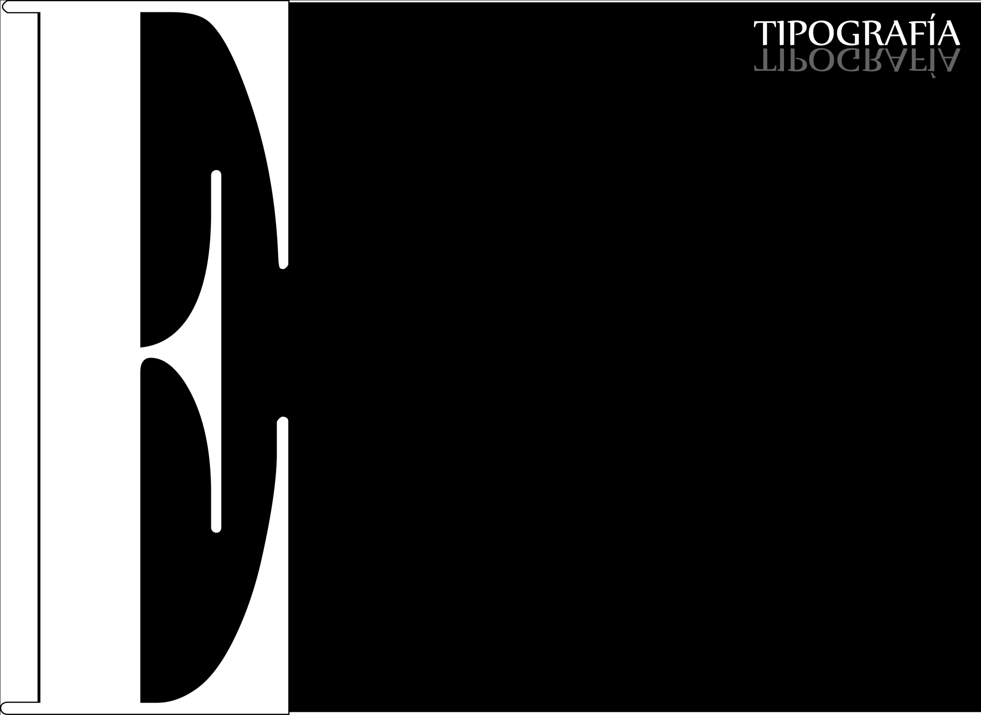
Sobre el año 1.500 a.C. se desarrollaron en Egipto tres alfabetos (jeroglífico, hierático y demótico). De ellos el jeroglífico (mixto ideográfico y consonántico), basado en 24 símbolos consonantes, era el más antiguo.
Los fenicios adoptaron este alfabeto egipcio 1.000 años antes de Cristo, usando para escribir pieles y tablillas enceradas, y también lo transmitieron por el mundo civilizado.

Slide 5
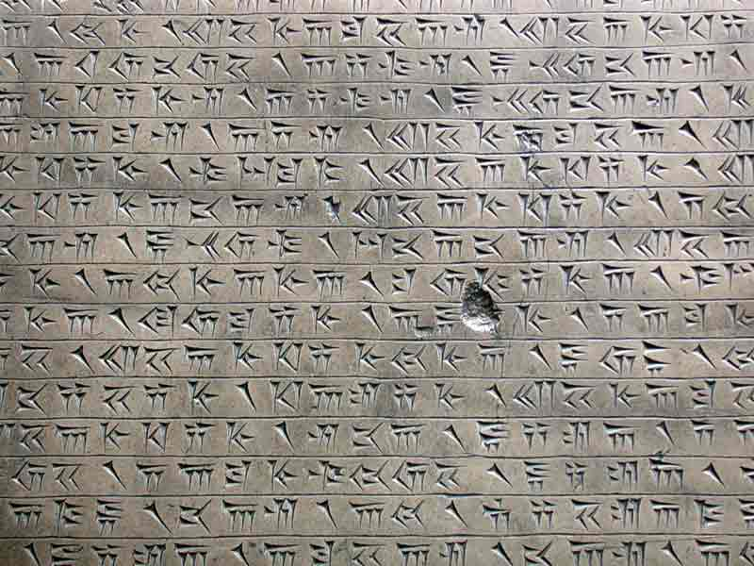

Slide 6
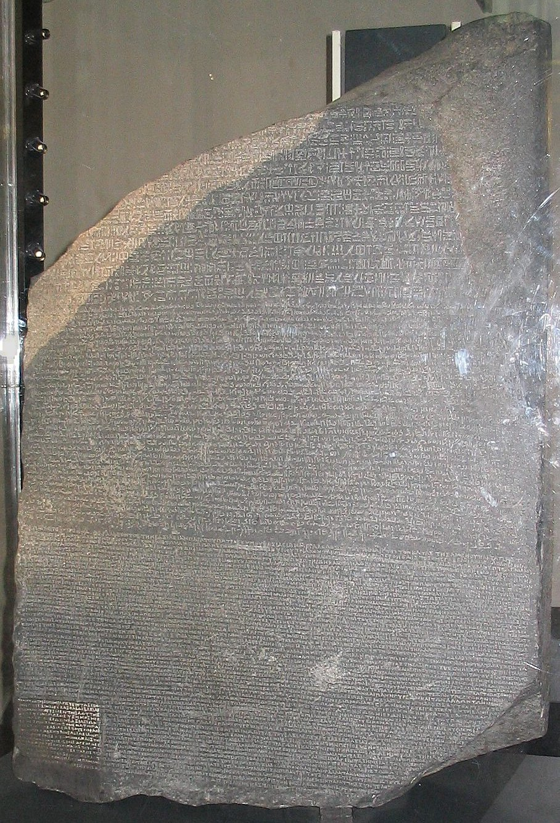
La piedra de Rosetta

Slide 7
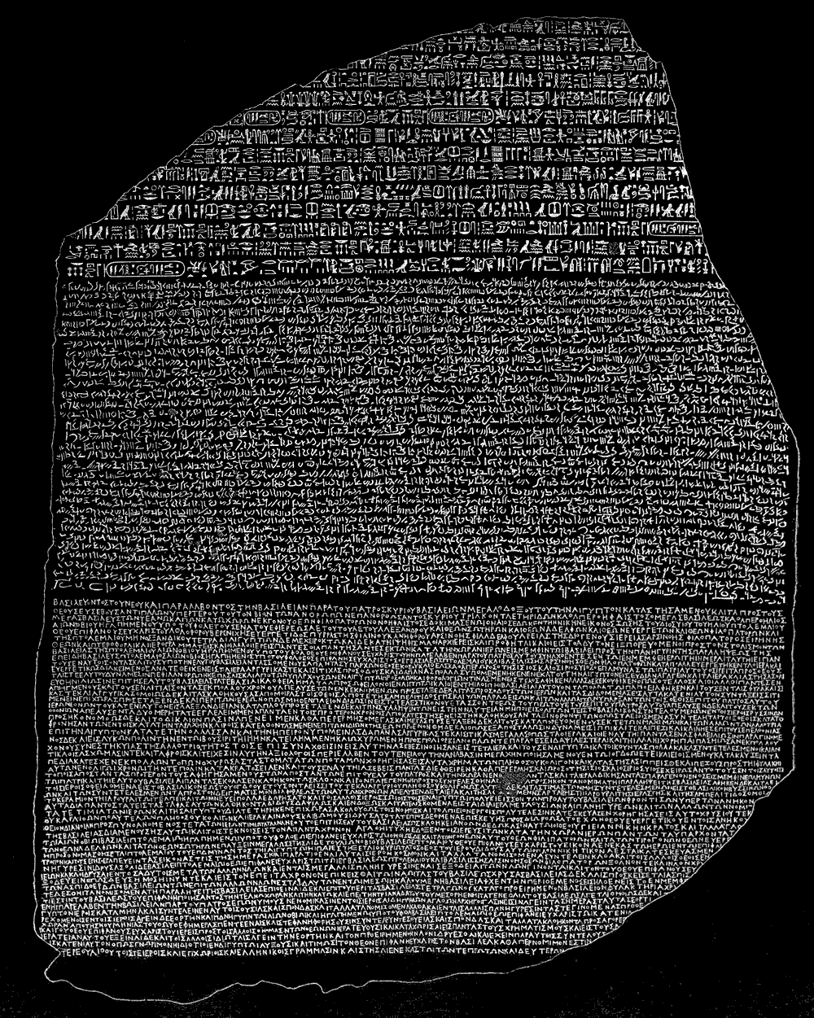
La piedra de Rosetta es parte de una antigua estela egipcia de granodiorita con texto grabado que proveyó la clave para el entendimiento moderno de los jeroglíficos egipcios. La inscripción registra un decreto que fue expedido en Menfis en el año 196 antes de Cristo, en favor del rey Ptolomeo V.

Slide 8
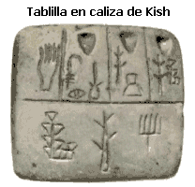

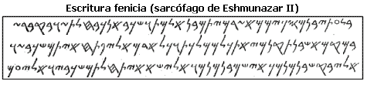

Slide 9
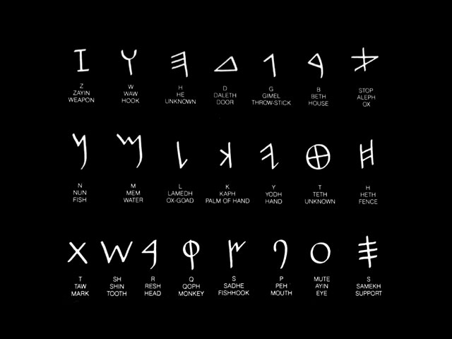
Alfabeto Fenicio

Slide 10
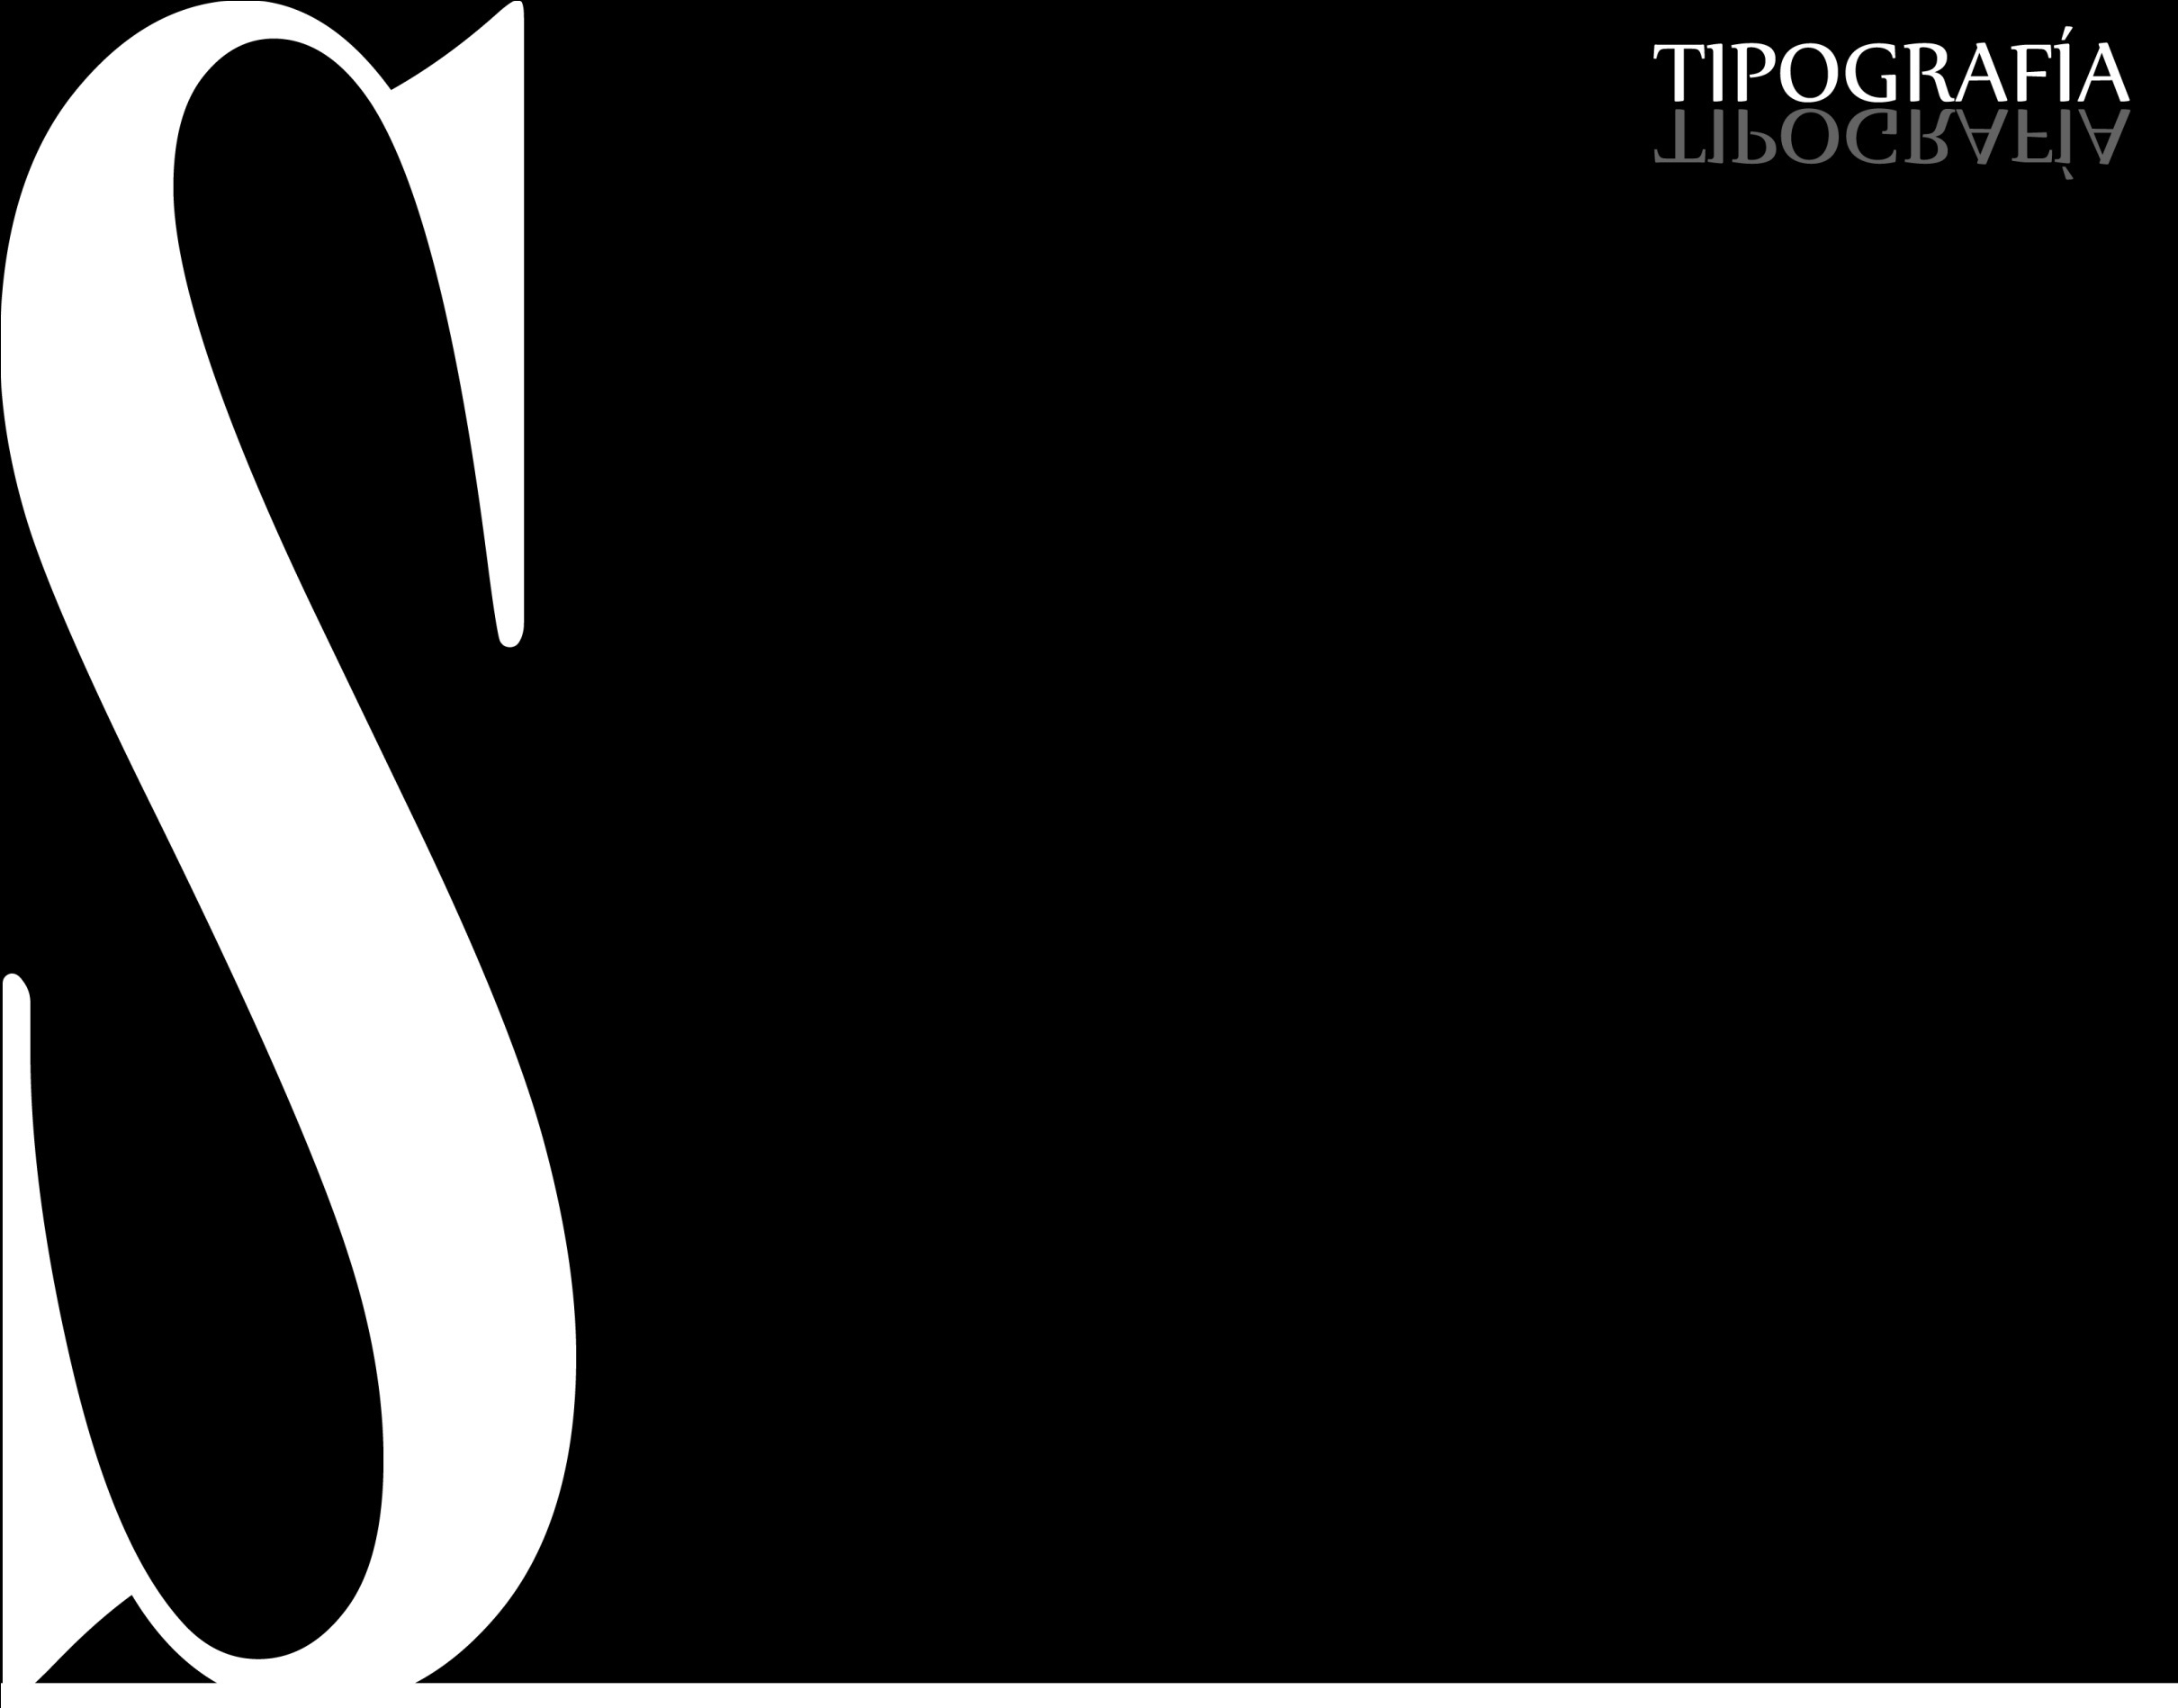

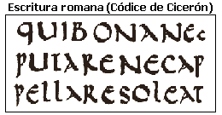
El Imperio Romano fue decisivo en el desarrollo del alfabeto occidental, por crear un alfabeto formal realmente avanzado, y por dar la adecuada difusión a este alfabeto por toda Europa conquistada, ya que muchas lenguas que no tenían sistema propio de escritura adoptaron el alfabeto romano o latino.

Slide 11
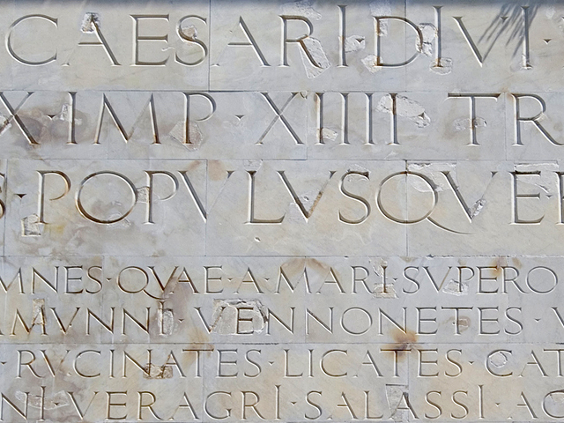
Alfabeto Romano

Slide 12
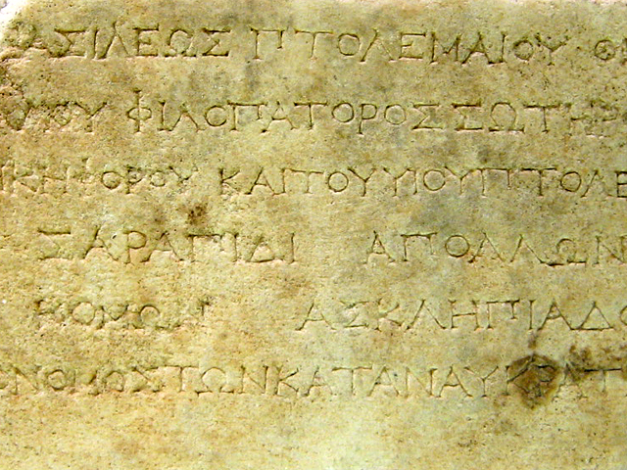
Alfabeto Griego

Slide 13
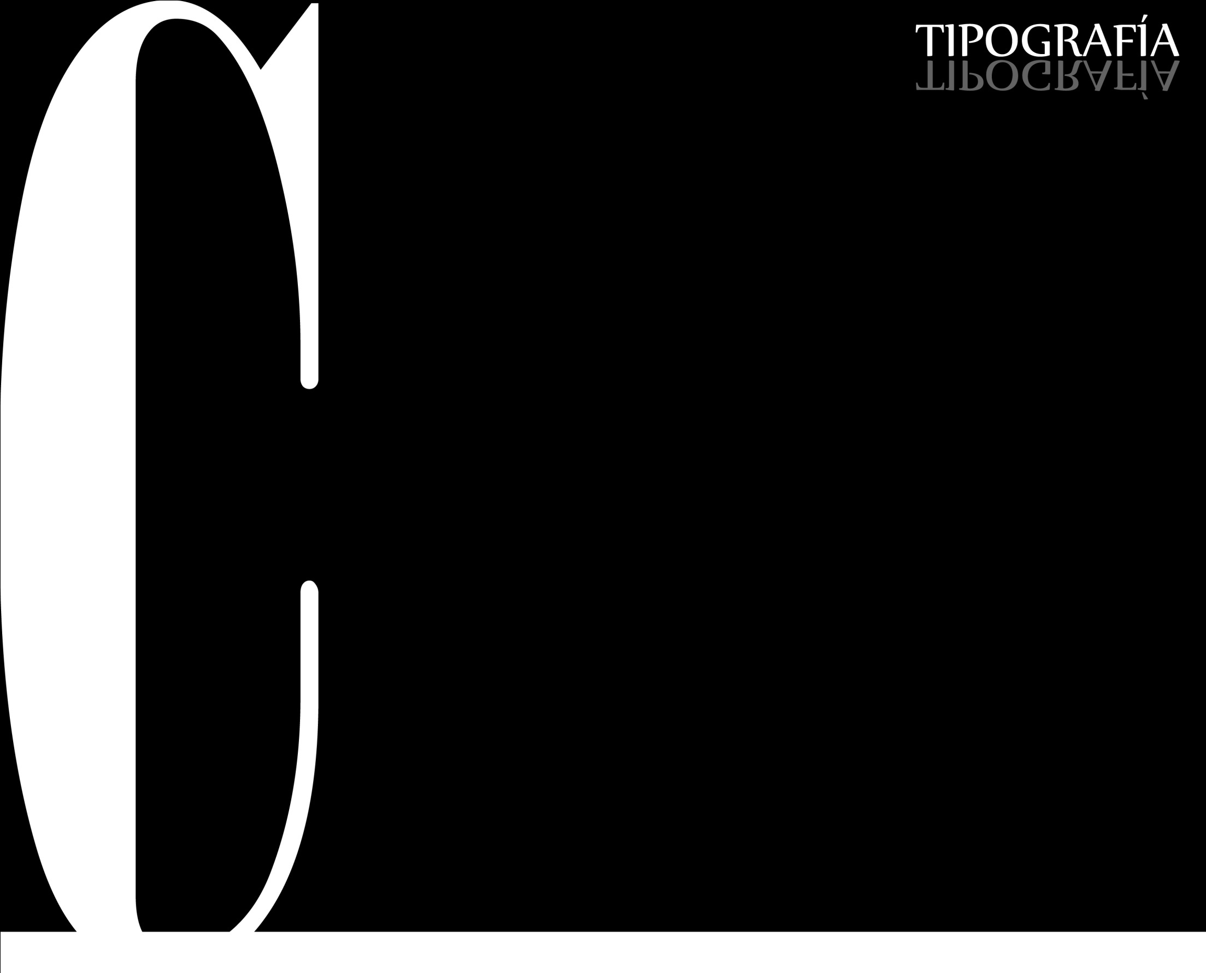
En 1.450 se produjo uno de los hechos más importantes para el desarrollo de la Tipografía y de la cultura humana: Johann Gutenberg (1398 – 1468) inventa a la vez los caracteres móviles y la prensa, creando la imprenta. El primer texto occidental impreso, la "Biblia de 42 líneas" de Mazarino, sale en 1.456, al parecer de la imprenta de Gutenberg.
Edad Media: Estilo de letra son el GÓTICO y el ROMANO

Slide 14

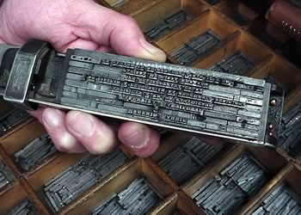

Slide 15
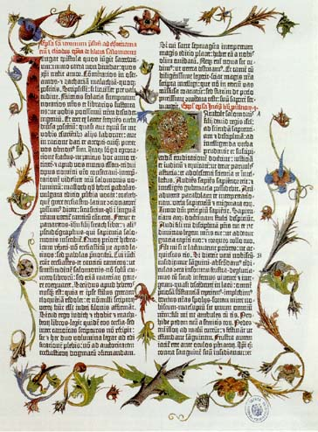
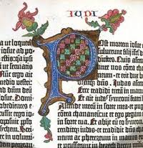
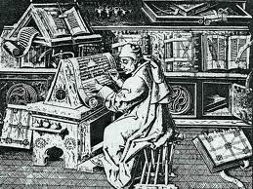
La Biblia de 42 Líneas

Slide 16
Luego de que Johannes Gutenberg creara los tipos móviles y los medios para imprimirlos, se le llamo a ese arte, Tipografía, refiriéndose a la utilización de los tipos para lograr la impresión gráfica.

Slide 17

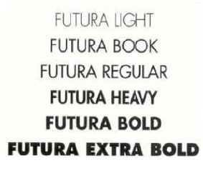
CONCEPTOS IMPORTANTES
Una FAMILIA TIPOGRÁFICA es un grupo de signos escriturales que comparten rasgos de diseño comunes, conformando todas ellas una unidad tipográfica. Los miembros de una familia (los tipos) se parecen entre si, pero también tienen rasgos propios.

Slide 18
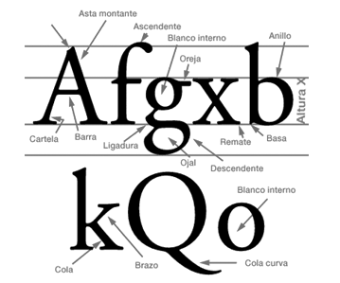
PARTES DE UN TIPO

Slide 19
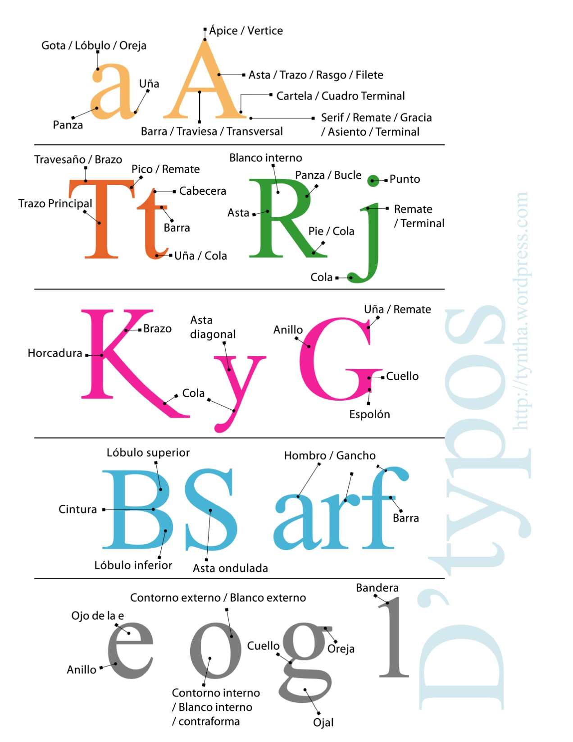

Slide 20
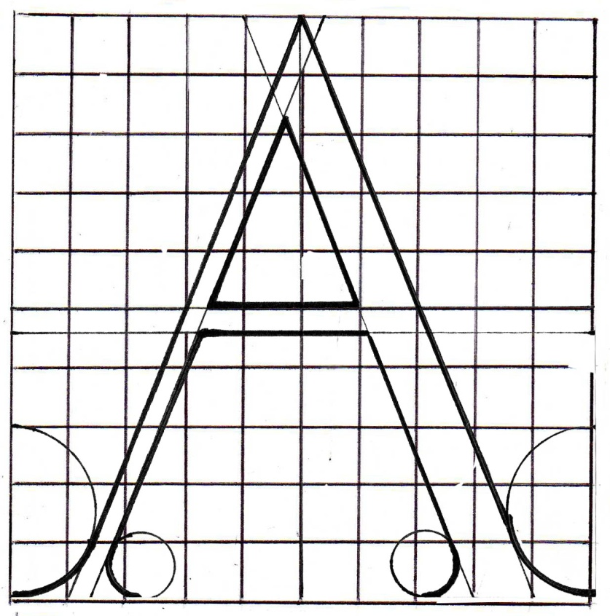
CONCEPTOS IMPORTANTES
Existen cinco elementos puntuales, sirven para clasificar e identificar a las diferentes las familias tipográficas:
- La presencia o ausencia del serif o remate.
- La forma del serif.
- La relación curva o recta entre bastones y serifs.
- La uniformidad o variabilidad del grosor del trazo.
- La dirección del eje de engrosamiento.

Slide 21
Tipografías con serif: Los tipos de carácteres, pueden incluir adornos en sus extremos o no, estos adornos en sus terminaciones, se denominan serif o serifas.
Tipografías sans serif o de palo seco: Es la tipografía que no contiene estos adornos, comunmente llamada sanserif o (sin serifas ), éstas no tienen serif y actualmente se utilizan en muchos tipos de publicaciones de texto impreso.

Slide 22



